Slide 1
数 据 结 构
徐跃东 主讲
信息科学与工程学院

Slide 2
第二章 线性表
线性表的逻辑结构
线性表的顺序存储
线性表的链式存储
线性表的简单应用
有序表
小结

Slide 3
逻辑结构
为什么需要线性表？

Slide 4
逻辑结构
线性表(Linear List)是由n(n≥0)个数据元素(结点)a₁,a₂,……,a_{n}组成的有限序列。
  数据元素的个数n定义为表的长度。当n=0时，称为空表。
  将非空的线性表(n＞0)记作:(a₁，a₂，…，a_{n})
  数据元素a_{i}(1≤i≤n)只是个抽象符号。既可为原子类型，也可以是结构类型但同一线性表中的数据元素必须属于同一数据对象。
Notes:
其具体含义在不同情况下可以不同

Slide 5

逻辑结构
  除第一个元素外，其他每一个元素有且仅有一个直接前驱。
  除最后一个元素外，其他每一个元素有且仅有一个直接后继。
原则上讲，线性表中元素的数据类型可以不相同。但采用的存储表示可能会对其有限制。

Slide 6
逻辑结构
稍复杂的线性表中，数据元素(data elements)可由若干数据项组成。
含有大量记录的线性表(在外存)称为文件(file)。
数据对象是性质相同的数据元素集合。
数据项
学号 | 姓名 | 性别 | 籍贯 | 出生年月 | 住址
001 | 许宁生 | 女 | 河北 | 1995.11 | 北京
… | … | … | … | … | …
记录

Slide 7
线性表的特点
同一性：线性表由同类数据元素组成，每一个a_{i}必须属于同一数据对象。
有穷性：线性表由有限个数据元素组成， 表长度就是表中数据元素的个数。
有序性：线性表中表中相邻数据元素之间存在着序偶关系<a_{i}, a_{i}+1>。
数组、字符串、堆栈、 队列等都符合线性条件

Slide 8
逻辑结构
ADT List{
数据元素: D={a_{i}| a_{i}∈D₀, i=1, 2, …,n,n≥0,D₀为某一数据对象}
关系: S={<a_{i}, a_{i+1}> | a_{i}, a_{i+1}∈D₀，i=1, 2, …, n-1}
基本操作:
InitList(L): 初始化
DestroyList(L): 销毁
ClearList(L): 清空表
EmptyList(L): 判断表是否为空
ListLength(L): 求表长
Locate(L, e): 查找
GetData(L, i): 求第i个结点
InsList(L, i, e): 插入
DelList(L, i, &e): 删除
} ADT List
Notes:
1.上述运算仅仅是基本运算！例如多种条件下线性表的合并、分拆、复制、排序等运算。
2.线性表的抽象数据类型定义中给出的各种操作是定义在线性表的逻辑结构上的，用户只需了解各种操作的功能，而无须知道它的具体实现。

Slide 9
逻辑结构
例1：利用线性表求集合A∪B
  集合A和B分别用线性表LA和LB表示
  依次扫描LB的元素，若不存在LA中，则插入LA中
void union(List &La,List Lb){
La_len=ListLength(La); Lb_len=ListLength(Lb)
for(i=1;i<=Lb_len;i++){
GetElem(Lb,i,e);
if(!LocateElem(La,e,equal))
ListInsert(La,++La_len,e);
}
}
O(Ma×Nb)

Slide 10
第二章 线性表
线性表的逻辑结构
线性表的顺序存储
线性表的链式存储
线性表的简单应用
有序表
小结

Slide 11
顺序存储
线性表中在逻辑结构上相邻的数据元素存储在相邻的物理存储单元中。
  数据元素物理存储的相邻关系来反映数据元素之间逻辑上的相邻关系
  采用顺序存储结构的线性表通常称为顺序表
  假设线性表中有n个元素，每个元素占k个单元，第一个元素的地址为loc(a₁)，则可以计算出第i个元素的地址loc(a_{i})：
  loc(a_{i}) =loc(a₁)+(i-1)×k
  其中loc(a₁) 称为基址。

Slide 12
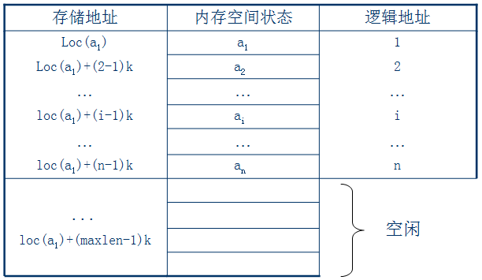
顺序存储

Slide 13
顺序存储
#define maxsize 100 /*线性表可能达到的最大长度；
typedef struct
{/* 线性表占用的数组空间。*/
ElemType elem[maxsize];
/*记录线性表中最后一个元素在数组elem[ ]中
的位置(下标值),空表置为-1*/
int length;
}SeqList;
区分元素的序号和数组的下标，如a₁的序号为1，而其对应的数组下标为0。

Slide 14
顺序存储
假设ElemType为char类型 → typedef char ElemType
i) 建立顺序表
  将给定的含有n个元素的数组的每个元素依次放入到顺序表中，并将n赋给顺序表的长度成员。
void CreateList(SqList *&L,ElemType a[],int n)
//建立顺序表
{ int i;
L=(SqList *)malloc(sizeof(SqList));
for (i=0;i<n;i++)
L->data[i]=a[i];
L->length=n;
}

Slide 15
顺序存储
ii) 初始化顺序表
  构造一个空的线性表L;实际上只需将length成员设置为0即可。
void InitList(SqList *&L) //引用型指针
{ L=(SqList *)malloc(sizeof(SqList)); //分配存放线性表的空间
L->length=0;
}
复杂度O(1)

Slide 16
顺序存储
为何用 *& (指针的引用)？
main：
sq
？？？
（1）不使用引用的情况
main()
{ SqList *sq;
InitList(sq);
op(sq);
}
void InitList(SqList *L) //不用引用
{
L=(SqList *)malloc(sizeof(SqList))；
L->length=0；
}
L
调用InitList
0
返回到main()实参sq没有变化！！！
sq
？？？

Slide 17
顺序存储
为何用 *& (指针的引用)？
main：
sq
？？？
（2）使用引用的情况
main()
{ SqList *sq;
InitList(sq);
op(sq);
}
void InitList(SqList *&L) //使用引用
{
L=(SqList *)malloc(sizeof(SqList))；
L->length=0；
}
L
调用InitList
0
返回到main()实参sq指向顺序表。
sq

Slide 18
顺序存储
L
顺序表
iii) 销毁顺序表
  释放线性表L占用的内存空间。
iv) 判定是否为空表ListEmpty(L)
  若L为空表，则返回true，否则返回false。
void DestroyList(SqList *&L)
{
free(L);
}
free(L)释放L所指向的空间，L本身由系统自动释放。
bool ListEmpty(SqList *L)
{
return(L->length==0);
}

Slide 19
顺序存储
iv) 求线性表长度 ListLength(L)
  该运算返回顺序表L的长度。
  v) 输出线性表
    顺序显示非空线性表L中个元素的值。
int ListLength(SqList *L)
{
return(L->length);
}
void DispList(SqList *L)
{ int i;
if (ListEmpty(L)) return;
for (i=0;i<L->length;i++)
printf("%c",L->data[i]);
printf("\n");
}

Slide 20
顺序存储
vi) 求某个数据元素值GetElem(L,i,e)
  该运算返回L中第 i（1≤i≤ListLength(L)）个元素的值，存放在e中。
bool GetElem(SqList *L,int i,ElemType &e)
{ if (i<1 || i>L->length) return false;
e=L->data[i-1];
return true;
}
时间复杂度为O(1)：体现顺序表的随机存取特性

Slide 21
顺序存储
vii)按元素值查找LocateElem(L,e)
  顺序查找第1个值域与e相等的元素的逻辑位序。
int LocateElem(SqList *L, ElemType e)
{ int i=0;
while (i<L->length && L->data[i]!=e) i++;
if (i>=L->length) return 0;
else return i+1;
}
区分元素的序号和数组的下标，如a₁的序号为1，而其对应的数组下标为0。

Slide 22
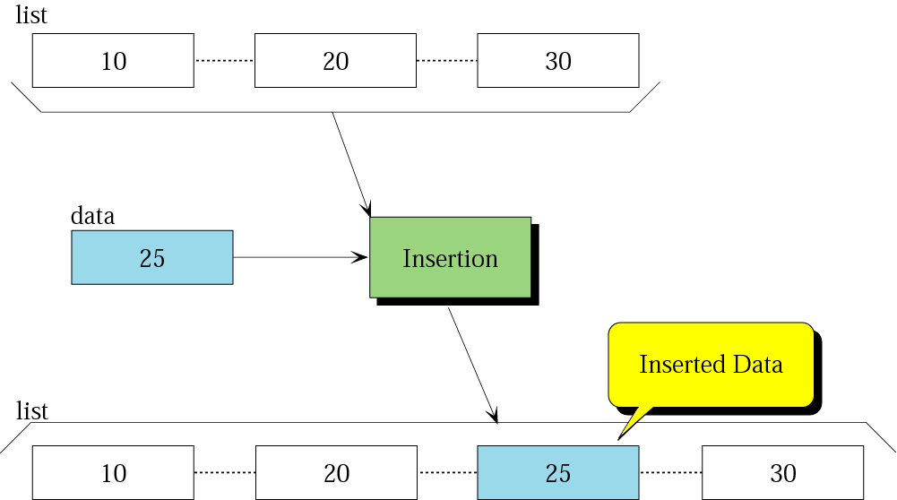
顺序存储
viii) 插入数据元素ListInsert(L,i,e)
  在顺序表L的第i个位置上插入新的元素e.如果i值不正确，则显示相应错误信息；否则将顺序表原来第i个元素及以后元素均后移一个位置，长度变为n+1 。

Slide 23
顺序存储
viii) 插入数据元素ListInsert(L,i,e)
int ListInsert (SeqList *L,int i,ElemType e)
{int k;
if( (i<1) || (i>L->last+2) )//首先判断插入位置是否合法
{printf(“插入位置i值不合法”)；return(ERROR);}
if(L->last>=maxsize-1)
{printf(“表已满无法插入”)；return(ERROR);}
for(k=L->last;k>=i-1;k--) //为插入元素而移动位置
L->elem[k+1]=L->elem[k];
L->elem[i-1]=e; //C语言数组第i个元素下标为i-1
L->last++;
return(OK);
}

Slide 24

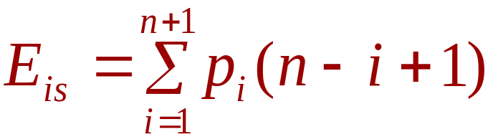
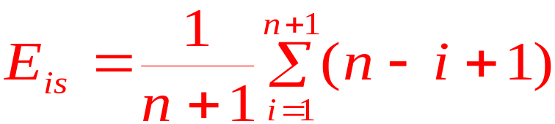
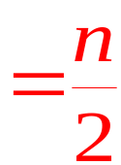
顺序存储
插入数据元素的平均复杂度
假设在第 i 个元素之前插入的概率为 ，则在长度为n 的线性表中插入一个元素所需移动元素次数的期望值为：
若假定在线性表中任何一个位置上进行插入的概率都是相等的，则移动元素的期望值为：

Slide 25
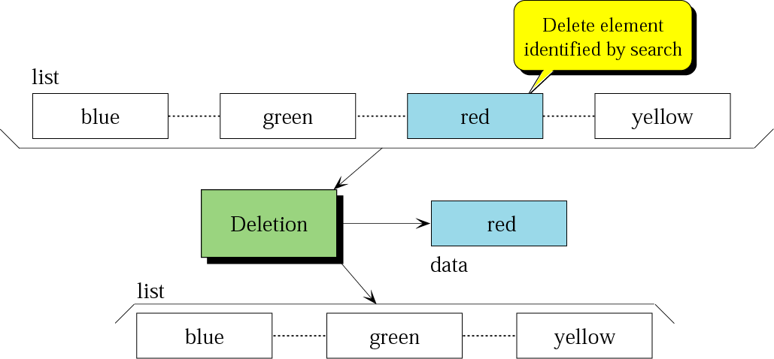
顺序存储
ix) 删除数据元素ListDelete(L,i,e)
  在顺序表上实现删除运算也必须移动结点，这样才能反映出结点间的逻辑关系的变化。

Slide 26
顺序存储
int DelList(SeqList *L,int i,ElemType *e)
//删除顺序表L中第i个元素,并用指针参数e返回其值
{int k;
if((i<1)||(i>L->last+1)) {printf(“删除位置不合法！”);
return(ERROR);}
*e= L->elem[i-1]; //将删除的元素存放到e所指向的变量中
for(k=i;i<=L->last;k++)
L->elem[k-1]= L->elem[k];//后面的元素依次前移
L->last--;
return(OK);
}

Slide 27

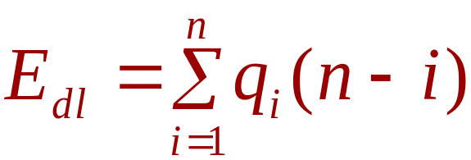
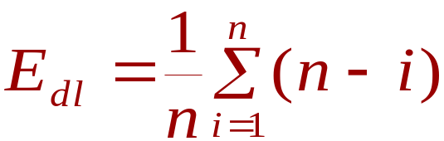
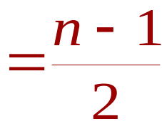
顺序存储
删除元素的平均复杂度
假设删除第 i 个元素的概率为 , 则在长度为n 的线性表中删除一个元素所需移动元素次数的期望值为：
若假定在线性表中任何一个位置上进行删除的概率都是相等的，则移动元素的期望值为：

Slide 28
顺序存储
例2：已知长度为n的线性表A采用顺序存储结构，编写一个时间复杂度为O(n)、空间复杂度为O(1)的算法，该算法删除线性表中所有值为x的数据元素。
  如果每删除一个值为x的元素都进行移动，其时间复杂度为O(n²)，空间复杂度为O(1)。
  如果用一个新的顺序表来实现，其时间复杂度为O(n)，空间复杂度为O(n)。

Slide 29
顺序存储
解法一：设删除L中所有值等于x元素后的顺序表为L1，显然L1包含在L中，为此L1重用L的空间。扫描顺序表L，重建L只包含不等于x的元素。算法如下：
void delnode1(SqList *&L,ElemType x)
{ int k=0,i; //k记录值不等于x的元素个数
for (i=0;i<L->length;i++)
if (L->data[i]!=x) //若当前元素不为x,将其插入L中
{ L->data[k]=L->data[i];
k++; //不等于x的元素增1
}
L->length=k; //顺序表L的长度等于k
}

Slide 30
顺序存储
解法二：用k记录顺序表L中等于x的元素个数，一边扫描L一边统计k值，并将不为x的元素前移k个位置，最后修改L的长度。算法如下：
void delnode2(SqList *&L,ElemType x)
{ int k=0,i=0; //k记录值等于x的元素个数
while (i<L->length)
{ if (L->data[i]==x) //当前元素值为x时k增1
k++;
else //当前元素不为x时将其前移k个位置
L->data[i-k]=L->data[i];
i++;
}
L->length-=k; //顺序表L的长度递减k
}
一个while循环,时间复杂度为O(n)；用了i、k两个临时变量，空间复杂度为O(1)。
Notes:
上述算法中只有一个while循环,时间复杂度为O(n)。算法中只用了i、k两个临时变量，空间复杂度为O(1)。

Slide 31
顺序存储
例3：设顺序表有10个元素，其元素类型为整型。设计一个算法，以第一个元素为分界线，将所有小于它的元素移到该元素的前面，将所有大于它的元素移到该元素的后面。

Slide 32
顺序存储
优点
  无需为表示节点间的逻辑关系而增加额外的存储空间；
  可方便地随机存取表中的任一元素。
缺点
  插入或删除运算不方便，除表尾的位置外，在表的其它位置上进行插入或删除操作都必须移动大量的结点，其效率较低;
  由于顺序表要求占用连续的存储空间，存储分配只能预先进行静态分配。因此当表长变化较大时，难以确定合适的存储规模。
  造成存储空间的碎片。

Slide 33
第二章 线性表
线性表的逻辑结构
线性表的顺序存储
线性表的链式存储
线性表的简单应用
有序表
小结

Slide 34
链式存储
链表定义
  采用链式存储结构的线性表称为链表(Linked list)。
链表分类
  从实现角度看，链表可分为
    动态链表
    静态链表
  从链接方式的角度看，链表可分为
    单链表
    循环链表
    双链表

Slide 35
链式存储
顺序表
静态存储分配
事先确定容量
链 表
动态存储分配
运行时分配空间
单链表：线性表的链接存储结构。
存储思想：用一组任意的存储单元存放线性表的元素。
连续
不连续
零散分布
链表在规避了数据移动的同时也失去了随机存取的优点。

Slide 36
单链表
结点(Node)
  为了正确地表示结点间的逻辑关系，必须在存储线性表的每个数据元素值的同时，存储指示其后继结点的地址（或位置）信息，这两部分信息组成的存储映象叫做结点（Node）。
结点结构：
data next
数据域
指针域

Slide 37
单链表
  链表中的每个结点只有一个指针域，我们将这种链表称为单链表。
单链表包括两个域：
  数据域存储结点的值；
  指针域存储数据元素的直接后继的地址。
头指针：指向链表头
结点的指针。
typedef struct Node
/ * 结点类型定义 * /
{ElemType data;
struct Node * next;
}Node, *LinkList;
/* LinkList为结构指针类型*/
Notes:
typedef struct
{
int month;
int day;
int year;
}DATE;

Slide 38
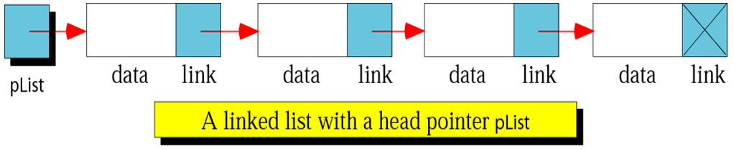
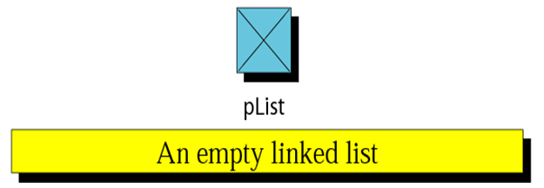
单链表
带头结点的单链表
带头结点的空单链表

Slide 39
单链表
线性表的基本运算
  建立单链表
  单链表查找
  单链表插入操作
  单链表删除
算法应用示例
  求单链表的长度
  求两个集合的差

Slide 40
建立单链表
头插法建链表
  算法描述：从一个空表开始，重复读入数据，生成新结点，将读入数据存放到新结点的数据域中,然后将新结点插入到当前链表的表头结点之后，直至读入结束标志为止。

Slide 41
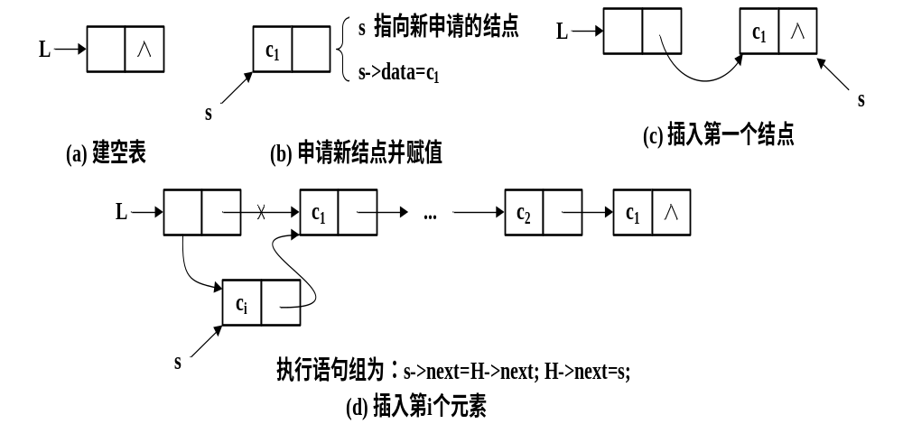
建立单链表
头插法建链表

Slide 42
建立单链表
第1步:建头节点
a | d | c | b
L
 | ∧
i=0
i=1
i=2
i=3
第2步:i＝0,新建a节点,插入到头节点之后
L
a | ∧
第3步:i＝1,新建d节点,插入到头节点之后
链表的节点顺序与逻辑次序相反。
L
d
a | ∧
第4步:i＝2,新建c节点,插入到头节点之后
L
c
d
a | ∧
第5步:i＝3,新建b节点,插入到头节点之后
L
b
c
d
a | ∧

Slide 43
建立单链表
头插法建链表
void CreateListF(LinkList *&L,ElemType a[],int n)
{ LinkList *s;
int i;
L=(LinkList *)malloc(sizeof(LinkList));
L->next=NULL; //创建头节点,其next域置为NULL
for (i=0;i<n;i++) //循环建立数据节点
{ s=(LinkList *)malloc(sizeof(LinkList));
s->data=a[i]; //创建数据节点*s
s->next=L->next; //将*s插在原开始节点之前,头节点之后
L->next=s;
}
}

Slide 44
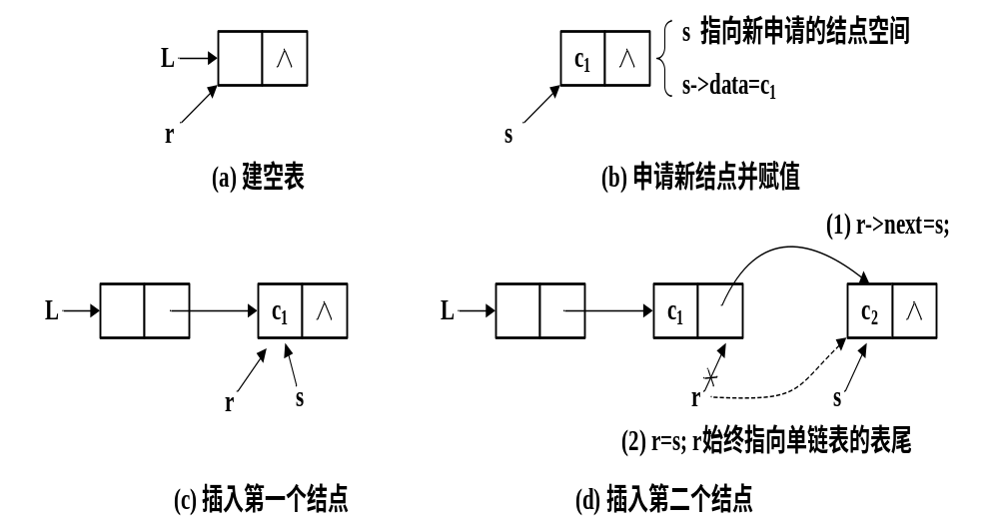
建立单链表
尾插法建链表

Slide 45
建立单链表
尾插法建链表
void CreateListR(LinkList *&L,ElemType a[],int n)
{ LinkList *s,*r;
int i;
L=(LinkList *)malloc(sizeof(LinkList)); //创建头节点
r=L; //r始终指向尾节点,开始时指向头节点
for (i=0;i<n;i++) //循环建立数据节点
{ s=(LinkList *)malloc(sizeof(LinkList));
s->data=a[i]; //创建数据节点*s
r->next=s; //将*s插入*r之后
r=s;
}
r->next=NULL; //尾节点next域置为NULL
}

Slide 46
单链表运算
i)初始化线性表InitList(L)
  该运算建立一个空的单链表，即创建一个头节点
void InitList(LinkList *&L)
{ L=(LinkList *)malloc(sizeof(LinkList));
//创建头节点
L->next=NULL;
}
L
∧
Notes:
链表的节点顺序与逻辑次序相同。

Slide 47
单链表运算
ii)销毁线性表DestroyList(L)
  释放单链表L占用的内存空间。即逐一释放全部节点的空间。
void DestroyList(LinkList *&L)
{ LinkList *pre=L,*p=L->next; //pre指向*p的前驱节点
while (p!=NULL) //扫描单链表L
{ free(pre); //释放*pre节点
pre=p; //pre、p同步后移一个节点
p=pre->next;
}
free(pre); //循环结束时,p为NULL,pre指向尾节点,释放它
}
初始时
L
∧
pre
p
…
循环结束时
L
∧
pre
p=NULL
Notes:
链表的节点顺序与逻辑次序相同。

Slide 48
单链表运算
iii) 判线性表是否为空表ListEmpty(L)
  若单链表L没有数据节点，则返回真，否则返回假。
bool ListEmpty(LinkList *L)
{
return(L->next==NULL);
}

Slide 49
单链表运算
iv) 求单链表的长度 ListLength(L)
  返回单链表L中数据节点的个数。
int ListLength(LinkList *L)
{ int n=0;
LinkList *p=L; //p指向头节点,n置为0(即头节点的序号为0)
while (p->next!=NULL)
{ n++;
p=p->next;
}
return(n); //循环结束,p指向尾节点,其序号n为节点个数
}
初始时
L
∧
p,n=0
…
循环结束时
L
∧
p,n为节点个数

Slide 50
单链表运算
v) 输出线性表DispList(L)
  逐一扫描单链表L的每个数据节点，并显示各节点的data域值。
void DispList(LinkList *L)
{ LinkList *p=L->next; //p指向开始节点
while (p!=NULL) //p不为NULL,输出*p节点的data域
{ printf("%d ",p->data);
p=p->next; //p移向下一个节点
}
printf("\n");
}

Slide 51
单链表运算
vi) 求线性表L中指定位置的某个数据元素GetElem(L,i,&e)
  在单链表L中从头开始找到第i个节点，若存在第i个数据节点，则将其data域值赋给变量e。

Slide 52
单链表运算
vii) 求线性表L指定位置的取值GetElem(L,i,&e)
bool GetElem(LinkList *L,int i,ElemType &e)
{ int j=0;
LinkList *p=L; //p指向头节点,j置为0(即头节点的序号为0)
while (j<i && p!=NULL) //找第i个节点
{ j++;
p=p->next;
}
if (p==NULL) //不存在第i个数据节点,返回false
return false;
else //存在第i个数据节点,返回true
{ e=p->data;
return true;
}
}
i
…
…
循环结束时
L
e
a_{n}
∧
j

Slide 53
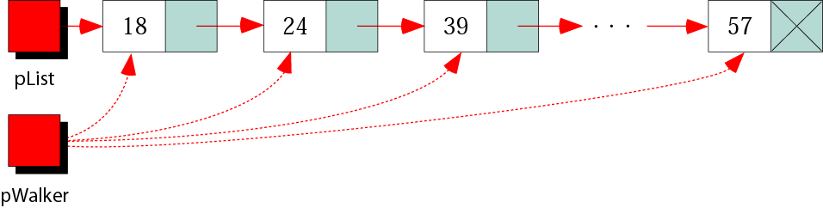
单链表运算
viii)单链表查找
  算法描述：按值查找是指在单链表中查找是否有结点值等于e的结点，若有的话，则返回首次找到的其值为e的结点的存储位置，否则返回NULL。查找过程从单链表的头指针指向的头结点出发，顺着链逐个将结点的值和给定值e作比较。

Slide 54
单链表运算
viii)单链表查找
//在带头结点的单链表L中查找其结点值等于key的结点，若找到则返回该结点的位置p，否则返回NULL
Node *Locate(LinkList L,ElemType key)
{Node *p; p=L->next; //从表中第一个结点比较
while (p!=NULL)
if (p->data!=key)
p=p->next;
else
break; //找到结点key，退出循环
return p;
}

Slide 55
单链表运算
x) 单链表插入
  算法描述：要在带头结点的单链表L中第i个数据元素之前插入一个数据元素e，先在单链表中找到第i-1个结点并由指针pre指示，然后申请一个新的结点并由指针s指示，其数据域的值为e，修改第i-1个结点的指针使其指向s，然后使s结点的指针域指向第i个结点。
bool ListInsert(LinkList *&L,int i,ElemType e)
{ int j=0;
LinkList *p=L,*s; //p指向头节点,j置为0
while (j<i-1 && p!=NULL) //查找第i-1个节点
{ j++;
p=p->next;
}

Slide 56
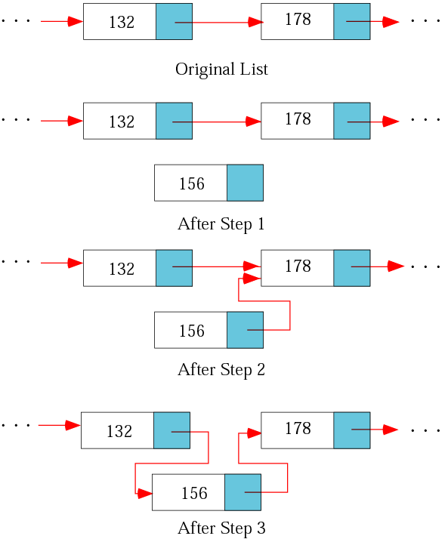
单链表运算
if (p==NULL) //未找到第i-1个节点,返回false
return false;
else //找到第i-1个节点*p,插入新节点并返回true
{ s=(LinkList *)malloc(sizeof(LinkList));
s->data=e; //创建新节点*s,其data域置为e
s->next=p->next; //将*s插入到*p之后
p->next=s;
return true;
}
}
x) 单链表插入

Slide 57
单链表运算
例6：有一个带头节点的单链表L={a₁,b₁,a₂,b₂,…,a_{n},b_{n}},设计一个算法将其拆分成两个带头节点的单链表L1和L2: L1={a₁,a₂,…,a_{n}}, L2={b_{n},b_{n-1},…,b₁}要求L1使用L的头节点。
解：利用原单链表L中的所有节点通过改变指针域重组成单链表L1和L2。由于L1中节点的相对顺序与L中的相同，所以采用尾插法建立单链表L1；由于L2中节点的相对顺序与L中的相反，所以采用头插法建立单链表L2。
p
…
∧
尾插法建表
L1
头插法建表
L2

Slide 58
单链表运算
void split(LinkList *&L,LinkList *&L1,LinkList *&L2)
{ LinkList *p=L->next,*q,*r1; //p指向第1个数据节点
L1=L; //L1利用原来L的头节点
r1=L1; //r1始终指向L1的尾节点
L2=(LinkList *)malloc(sizeof(LinkList));//创建L2的头节点
L2->next=NULL; //置L2的指针域为NULL
while (p!=NULL)
{ r1->next=p; //采用尾插法将*p(data值为ai)插入L1中
r1=p;
p=p->next; //p移向下一个节点(data值为bi)
q=p->next; //由于头插法修改p的next域,故用q保存*p的后继节点
p->next=L2->next; //采用头插法将*p插入L2中
L2->next=p;
p=q; //p重新指向ai+1的节点
}
r1->next=NULL; //尾节点next置空
}

Slide 59
单链表运算
例7：有一个带头节点的单链表L（至少有一个数据节点），设计一个算法使其元素递增有序排列。
p
…
∧
pre
…
…
L
∧

Slide 60
单链表运算
void sort(LinkList *&L)
{ LinkList *p,*pre,*q;
p=L->next->next; //p指向L的第2个数据节点
L->next->next=NULL; //构造只含一个数据节点的有序表
while (p!=NULL)
{ q=p->next; //q保存*p节点后继节点的指针
pre=L; //从有序表开头进行比较,pre指向插入*p的前驱节点
while (pre->next!=NULL && pre->next->data<p->data)
pre=pre->next; //在有序表中找插入*p的前驱节点*pre
p->next=pre->next;//将*pre之后插入*p
pre->next=p;
p=q; //扫描原单链表余下的节点
}
}

Slide 61
单链表运算
例8:已知一个带有表头节点的单链表，节点结构为：
假设该单链表只给出了头指针list。在不改变链表的前提下，请设计一个尽可能高效的算法，查找链表中倒数第k个位置上的节点（k为正整数）。若查找成功，算法输出该节点的data域的值，并返回1；否则，只返回0。
解：定义两个指针变量p和q，初始时均指向头节点的下一个节点。p指针沿链表移动；当p指针移动到第k个节点时，q指针开始与p指针同步移动；当p指针移动到链表最后一个节点时，q指针所指元素为倒数第k个节点。
data | link

Slide 62
算法实现：
typedef struct LNode
{ int data;
struct LNode *link;
} *LinkList;
int Searchk(LinkList list,int k)
{ LinkList p,q;
int count=0;
p=q=list->link;
while (p!=NULL)
{ if (count<k)
count++;
else
q=q->link;
p=p->link;
}
if (count<k) return(0);
else
{ printf("%d",q->data);
return(1);
}
}

Slide 63
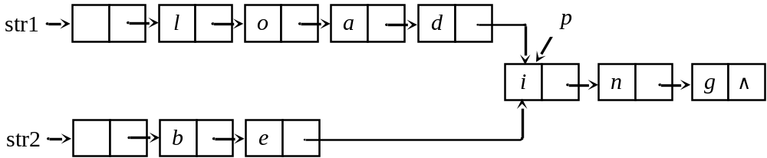
单链表运算
例9：假定采用带头节点的单链表保存单词，当两个单词有相同的后缀时，则可共享相同的后缀存储空间，例如, “loading”和“being”，如下图所示。设str1和str2分别指向两个单词所在单链表的头节点，链表节点结构为:
请设计一个时间上尽可能高效的算法，找出由str1和str2
所指向两个链表共同后缀的起始位置（如图中字符i所在
节点的位置p）。
data | next

Slide 64
算法实现如下：
typedef struct Node
{ char data;
struct Node *next;
} SNODE;
SNODE * Findlist(SNODE *str1,SNODE *str2)
{ int m,n;
SNODE *p,*q;
m=Listlen(str1); //求单链表str1的长度m
n=Listlen(str2); //求单链表str2的长度n
for (p=str1;m>n;m--) //若m大，则str1后移m-n+1个节点
p=p->next;
for (q=str2;m<n;n--) //若n大，则str1后移n-m+1个节点
q=q->next;
while (p->next!=NULL && p->next!=q->next)
{ p=p->next; //p、q两步后移找第一个指针值相等的节点
q=q->next;
}
return p->next;
}

Slide 65
单链表运算
拓展：假定采用带头节点的单链表保存单词，当两个单词有相同的后缀时，则可共享相同的后缀存储空间，例如, “loading”和“being”，如下图所示。设str1和str2分别指向两个单词所在单链表的头节点，链表节点结构为:
思考如何构造有共同后缀的两个链表。
data | next

Slide 66
单链表运算
例10：单链表C语言实现游戏“贪吃的蛇”
  如何定义一条蛇？
  如何判断咬到自己？
  如何随上下左右按键控制蛇的形态？
  其他（创建地图、设置光标等）

Slide 67
单链表运算
例10：单链表C语言实现游戏“贪吃的蛇”
  如何定义一条蛇？
  typedef struct SNAKE //蛇身的一个节点
  {
  int x;
  int y;
  struct SNAKE *next;
  }snake;

Slide 68
单链表运算
例10：单链表C语言实现游戏“贪吃的蛇”
  如何初始化一条蛇？
  void initsnake(snake *&tail)//初始化蛇身
  {
  int i;
  tail=(snake *)malloc(sizeof(snake)); //从蛇尾开始，头插法，
  //以x,y 设定开始的位置//
  tail->x=24;
  tail->y=5;
  tail->next=NULL;

Slide 69
单链表运算
例10：单链表C语言实现游戏“贪吃的蛇”
  如何初始化一条蛇？
  for(i=1;i<=4;i++)
  {
  head=(snake*)malloc(sizeof(snake));
  head->next=tail;
  head->x=24+2*i;
  head->y=5;
  tail=head;
  }
  while(tail!=NULL)//从头到为，输出蛇身
  {
  Pos(tail->x,tail->y);
  printf("■");
  tail=tail->next;
  }
  }

Slide 70
单链表运算
例10：单链表C语言实现游戏“贪吃的蛇”
  如何判断咬到自己？
  int biteself()//判断是否咬到了自己
  {
  snake *self;
  self = head->next; // head是个全局变量
  while(self != NULL)
  {
  if(self->x == head->x && self->y == head->y)
  {
  return 1; // 第二个节点开始 蛇头碰身体
  }
  self = self->next;
  }
  return 0;
  }

Slide 71
双链表
双向链表：在单链表的每个结点里再增加一个指向其前趋的指针域prior。这样形成的链表中就有两条方向不同的链。
双链表的结构定义：
typedef struct DNode
{
ElemType data；
struct DNode * prior,*next；
}DNode, *DoubleList；

Slide 72
双链表
双链表示意图
H
•
•
•
a1
•
•
a2
•
•
a3
•
H
•
•
空表

Slide 73
双链表插入/删除操作
双向链表的插入：
p
s->prior=p->prior;
p->prior->next=s;
s->next=p;
p->prior=s;
a_{i-1}
a_{i}
x
s
双向链表的删除：
p
a_{i-1}
a_{i}
a_{i+1}
① p->prior->next=p->next;
② p->next->prior=p->prior; free(p);

Slide 74
双链表的优缺点
缺点：存储效率不高
优点：
  可以访问前驱节点，遍历查询速度快

Slide 75
循环链表
循环链表是另一种形式的链式存储结构。它的特点是表中最后一个节点的指针域不再是空，而是指向表头节点，整个链表形成一个环。由此从表中任一节点出发均可找到链表中其他节点。
仅仅添加了尾结点指针域，判断表尾的条件p->next == L
a₁
a_{i-1}
a_{i}
a_{n}
first

Slide 76
小结
顺序存储的优缺点
方法简单，各种高级语言中都有数组，容易实现。
不用为表示结点间的逻辑关系而增加额外的存储开销。
顺序表具有按元素序号随机访问的特点。
在顺序表中做插入删除操作时，平均移动大约表中一半的元素，因此对n较大的顺序表效率低。
需要预先分配足够大的存储空间，估计过大，可能会导致顺序表后部大量闲置; 预先分配过小, 又会造成溢出。

Slide 77
小结
链式存储的优缺点
无需事先确定线性表的长度，就可以编程实现线性表。
允许线性表的长度有很强的可变性。
采用链表的程序能够适应在线性表中经常插入、删除内部元素的情况。
线性表存储结构的考量
存储的考虑：存储规模难以估计时，不宜采用顺序表；
运算的考虑：检索为主用顺序表，更新为主用链表；
环境的考虑：实现简单用顺序表，其它因素用链表。

